Slide 1
מעט ממה שקרה אצלנו
בחודשים האחרונים...

Slide 2
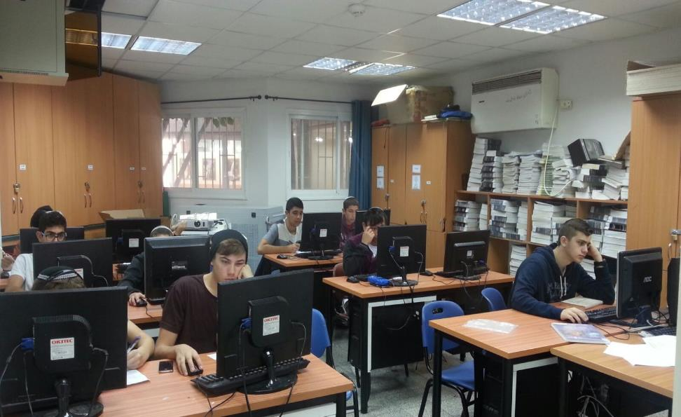
חוקרים נושא 70 שנות ציונות במסגרת השכלה כללית
במסגרת לימודי השכלה כללית בכיתות י' מתמודדים התלמידים עם תהליך כתיבת עבודת חקר. העבודה עוסקת ב 70 שנות ציונות ומהווה בסיס ללמידה עצמאית, משמעותית ומעניינת המשלבת כלים לכתיבה והתמודדות עם בחירת נושא, מקורות מידע, קריאה ניסוח ועוד. כתיבת העבודה מלווה על ידי מורי ההיסטוריה ובשיתוף עם צוות הרמ"ים
Notes:
הערה: כדי לשנות תמונות בשקופית זו, בחר תמונה ומחק אותה. לאחר מכן לחץ על סמל הוספת התמונה
במציין המיקום כדי להוסיף תמונה משלך.

Slide 3
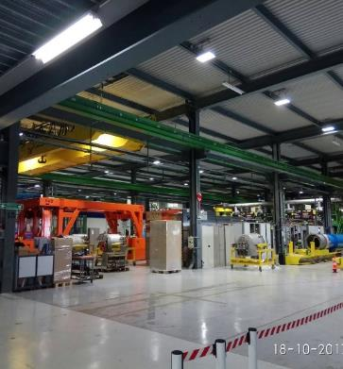
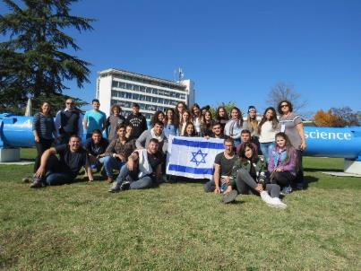
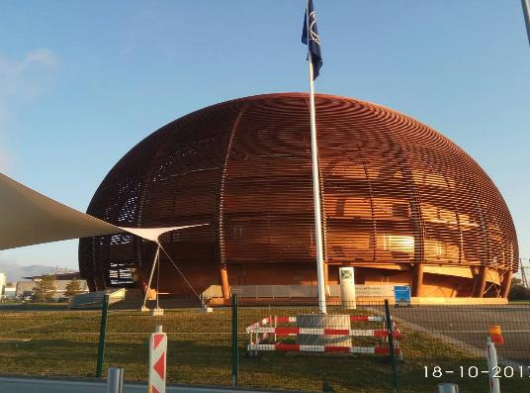
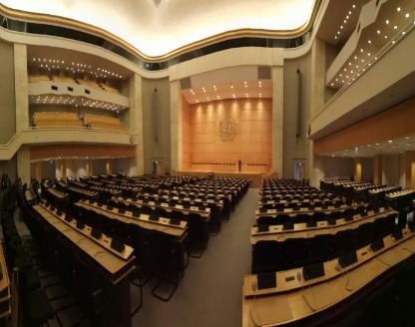
עידו אוחיון תלמיד השמינית
במאיץ החלקיקים בשוויץ

Slide 4
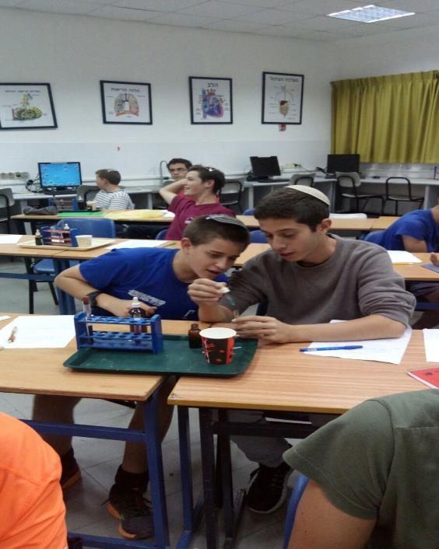
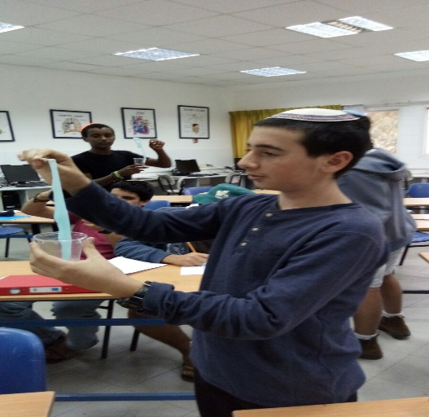
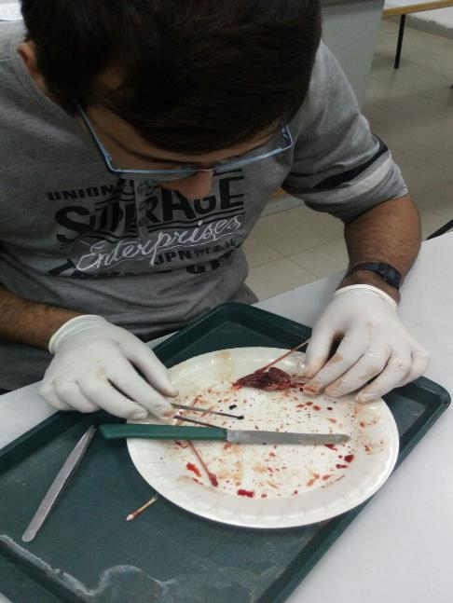
ביולוגיה
ניתוח לב בעוף ועוד
Notes:
הערה: כדי לשנות תמונות בשקופית זו, בחר תמונה ומחק אותה. לאחר מכן לחץ על סמל הוספת התמונה
במציין המיקום כדי להוסיף תמונה משלך.

Slide 5
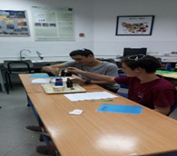
במסגרת שיעורי מדעים וכימייה בכיתתה של ליאורה גרונסייד
תלמידי ט1 מכינים סיליפטי צבעוני מפולימר ובורקס.
תלמידי כיתת ט3 מזהים תרכובות אורגניות עם אינדיקטורים שונים
Notes:
הערה: כדי לשנות תמונות בשקופית זו, בחר תמונה ומחק אותה. לאחר מכן לחץ על סמל הוספת התמונה
במציין המיקום כדי להוסיף תמונה משלך.

Slide 6
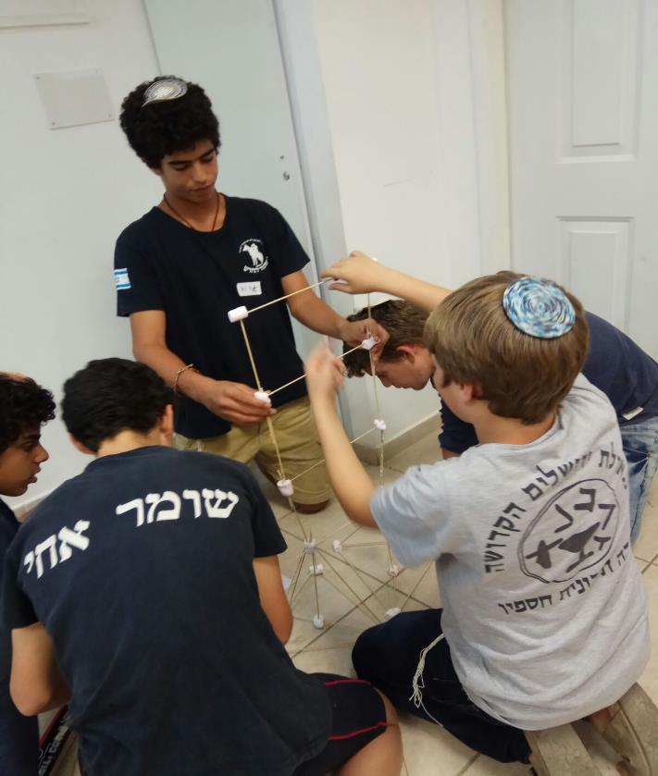
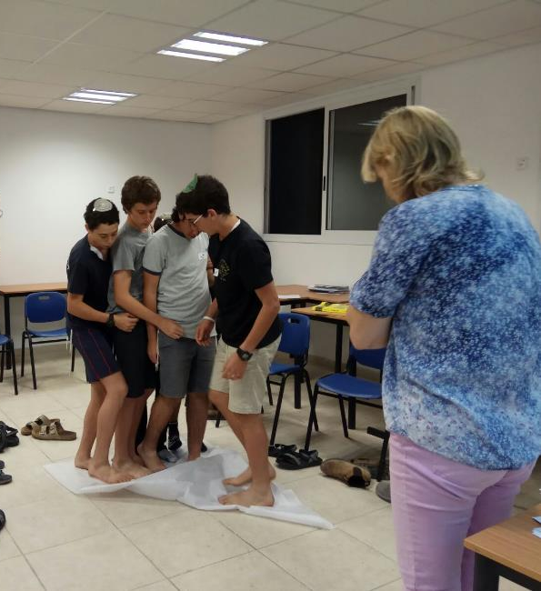
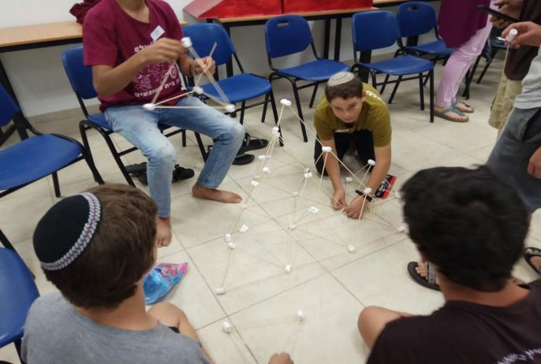
אנרגיות מתחדשות
במסגרת מבחני מיון לפרויקט אנרגיה ירוקה. בשיתוף פעולה מוצלח בין גליליום, מועצה איזורית גולן ומרכז פסגה הוקם השנה פרויקט אנרגיות מתחדשות הכולל לימודים עיונים ומעשיים ובהמשך כתיבת עבודת גמר בהיקף של 5 יחידות לימוד.
בכיתות י' נפגשים התלמידים עם בעלי מקצוע מתחום האנרגיות המתחדשות

Slide 7
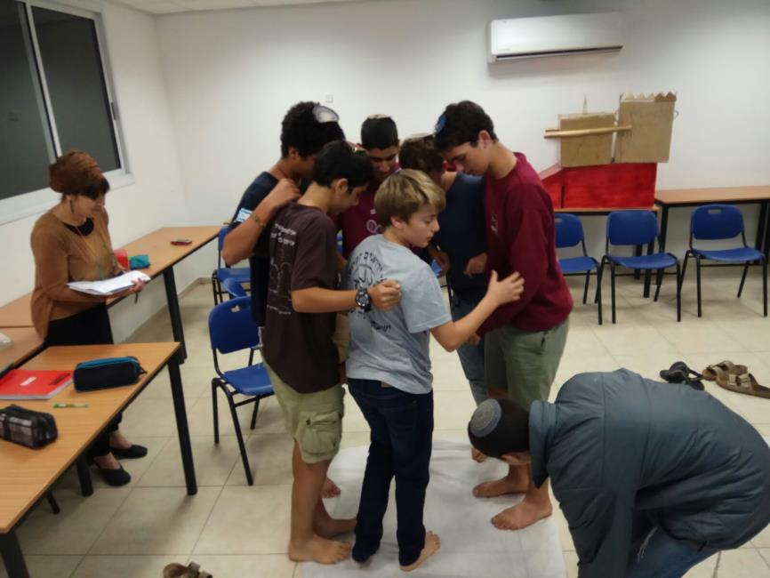
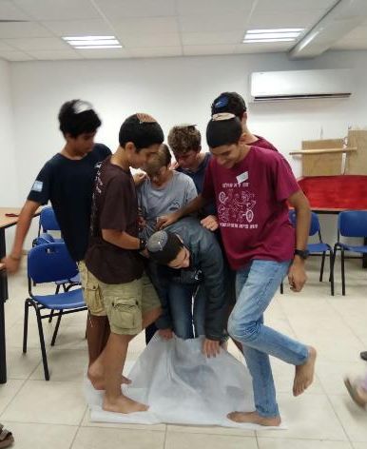
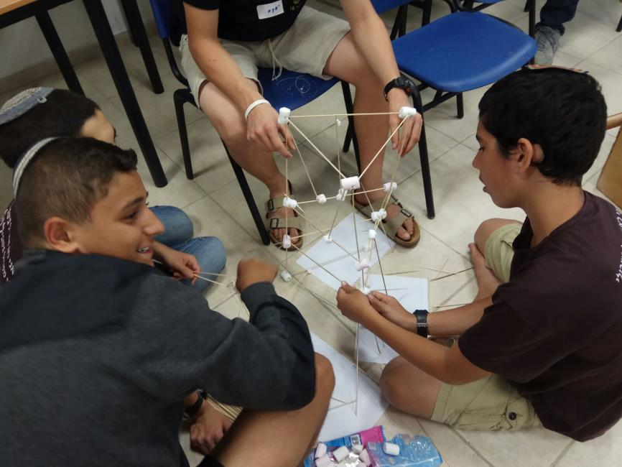
אנרגיות מתחדשות

Slide 8
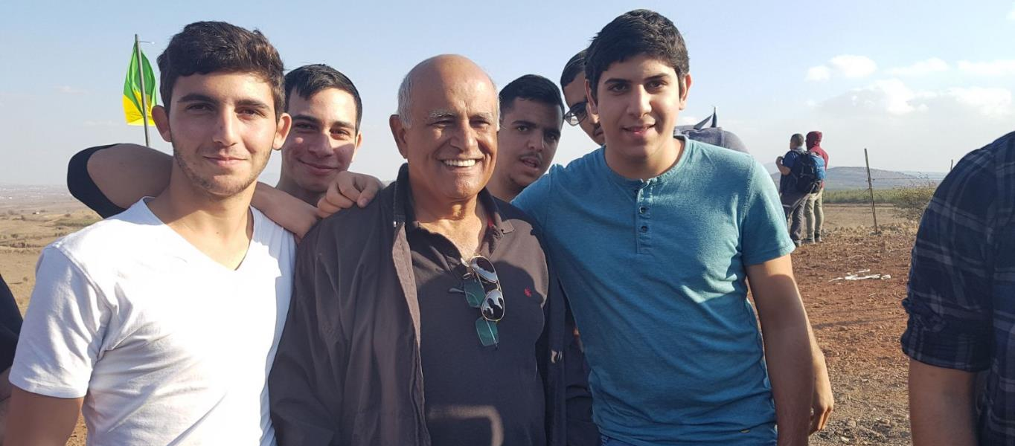
היסטוריה
תלמידי כיתות יב' בסיור במסגרת פרויקט "בעקבות לוחמים" בקצרין.

Slide 9
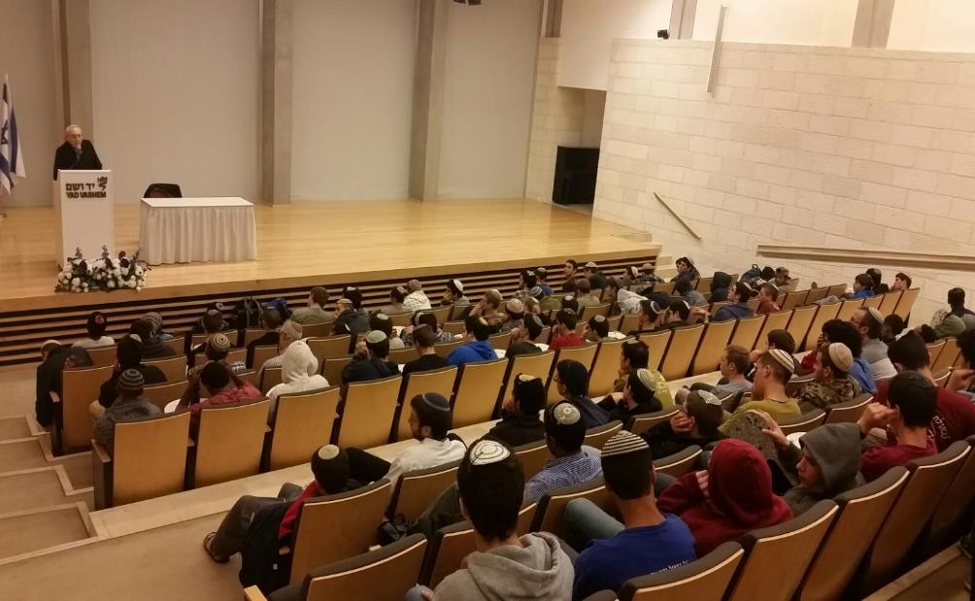
תלמידי כיתות יא שומעים את עדותו של ניצול שואה מהונגריה במסגרת סיור בהיסטוריה ביד ושם.

Slide 10
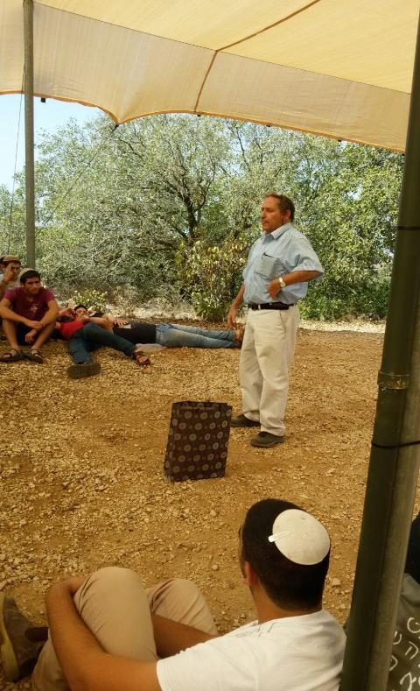
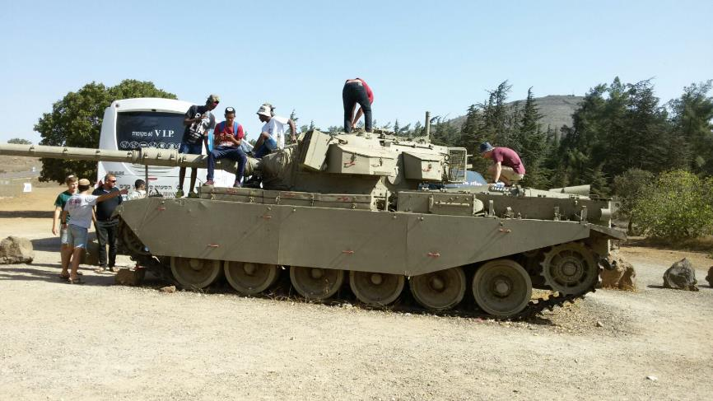
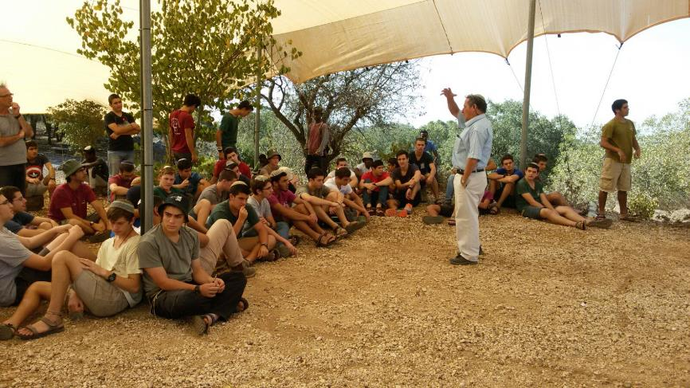
ספרות
פעילות בעקבות לימוד הספר "תאום כוונות" של הרב סבתו. במסגרת ההערכה החלופית, נפגשו התלמידים עם פרץ טיקטין, לוחם המופיע בספר שנפצע קשה במהלך ימי הלחימה הראשונים בגולן. לאחר מכן סיירו התלמידים באזור הקרבות.

Slide 11
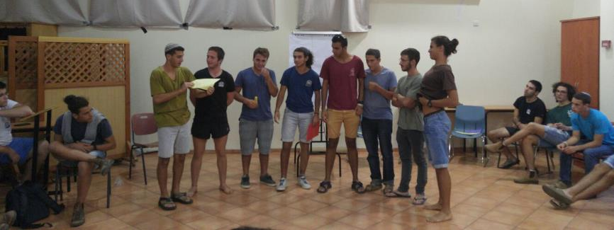
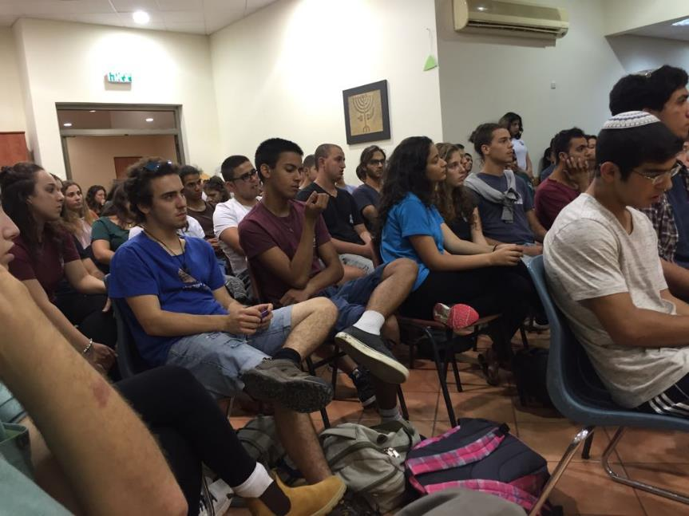
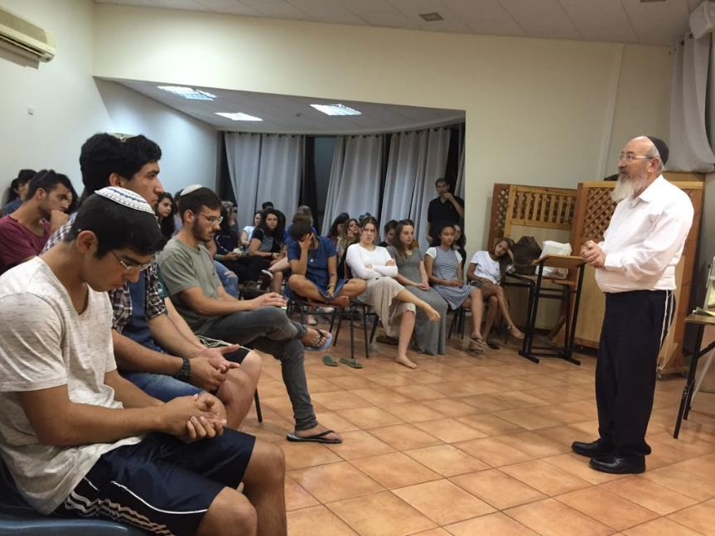
אזרחות
פעילות עם תלמידים חילוניים מבית ספר נופי גולן במסגרת לימודי אזרחות

Slide 12
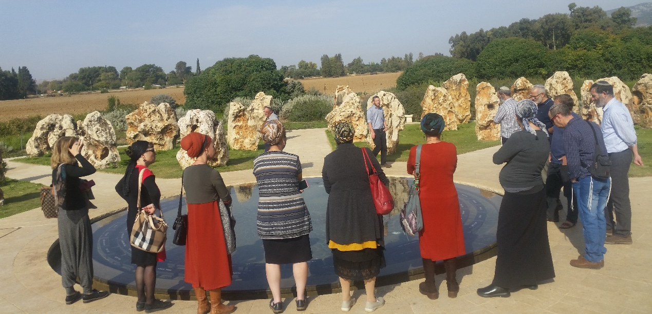
רכזים בסיור למידה
(ביקור באנדרטת אסון המסוקים)

Slide 13
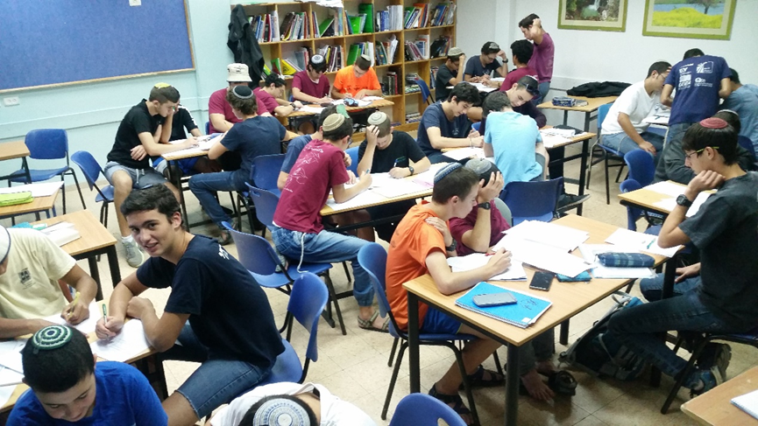
פיזיקה
תלמידי פיזיקה חוקרים תופעה פיזיקלית בשיטת "גיקסו"

Slide 14
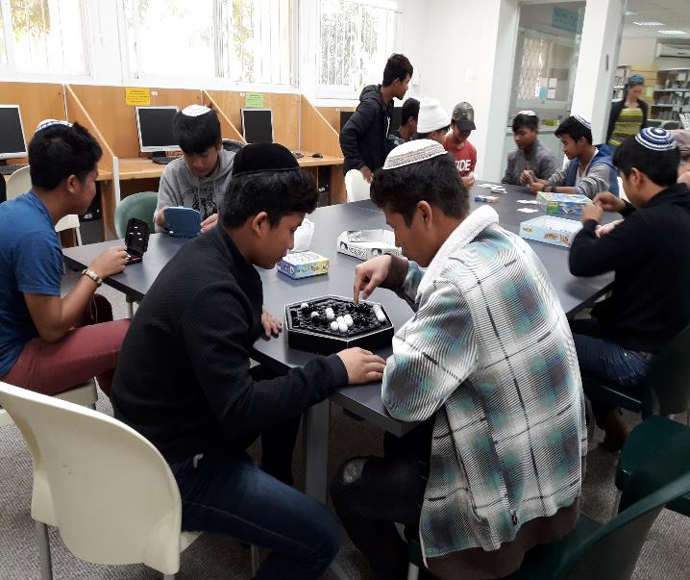
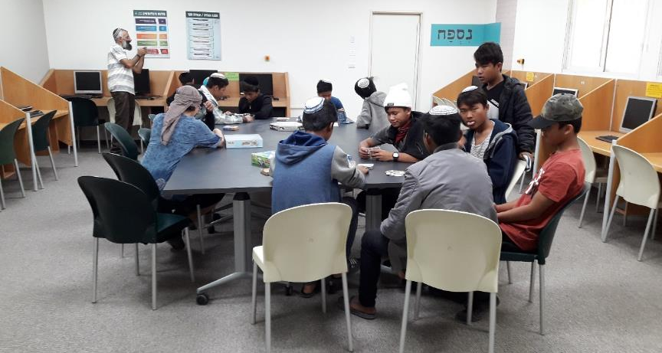
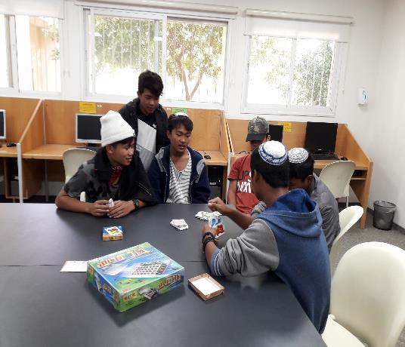
ספריה
שיעור פתיחה לבני המנשה בנושא משחקים. במטרה- להפגיש אותם עם המשחקים השונים, לתת חוויה חיובית של כיף והנאה ולהכיר להם צדדים נוספים בספריה.
מטרת העל היא שיגיעו, ירגישו בנוח בספריה ויהנו מכל מה שיש לספריה להציע.

Slide 15
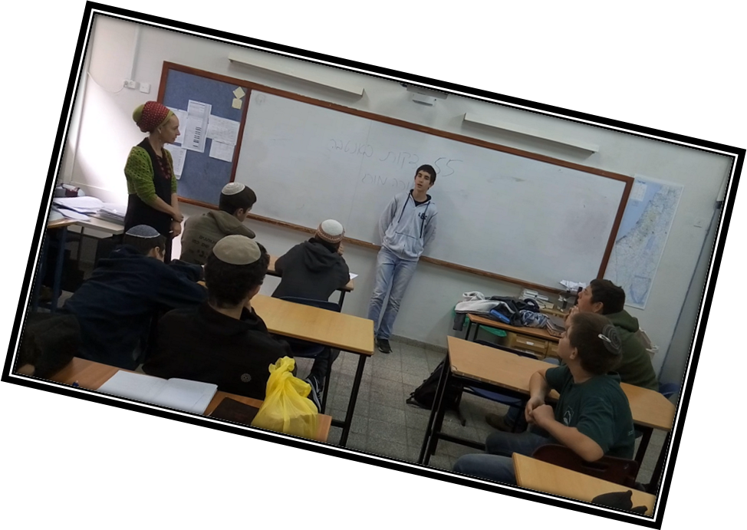
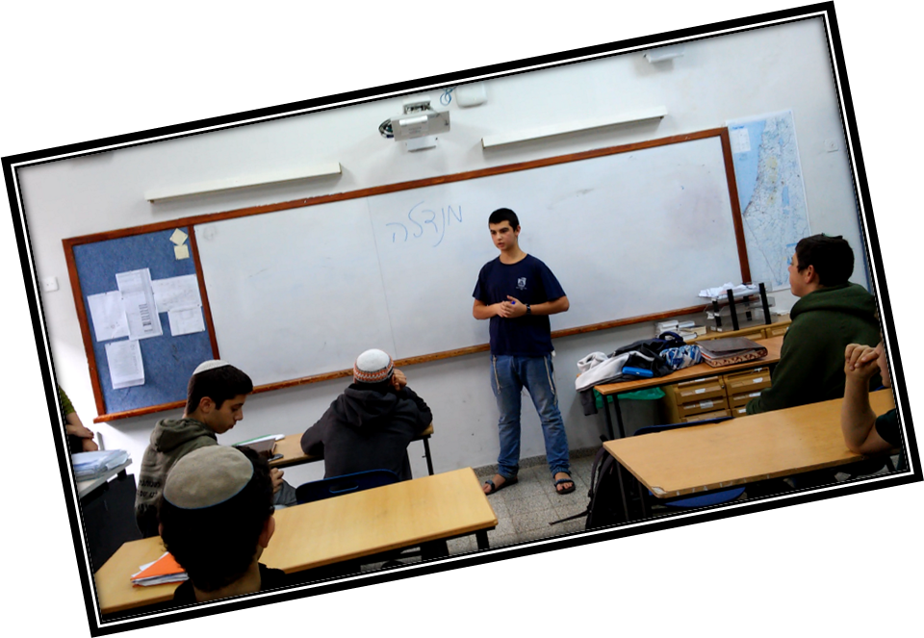
מיזם הקריאה
בעידן שהמסכים תופסים מקום, ומקומו של הספר נזנח. אנחנו בישיבה מעודדים את התלמידים לקרוא, ובכך להעשיר את עולמם ואת שפתם.
תלמידים ממליצים לחבריהם ומשתפים אותם בחוויית הקריאה. כחלק מההכנה לשיתוף, התלמידים בנו מחוון שיהיה להם לעזר בהרצאה

Slide 16
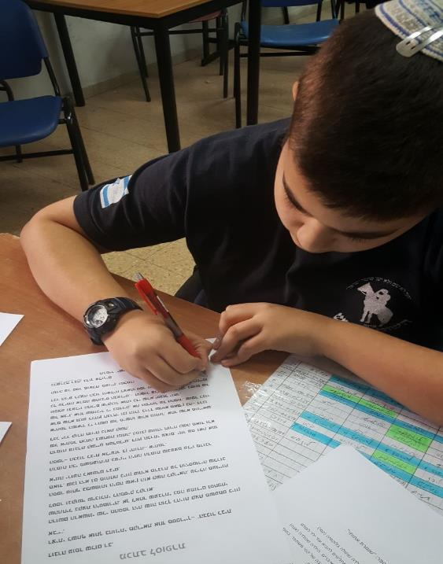
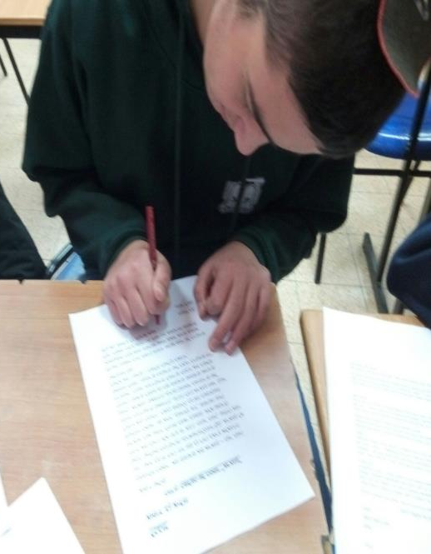
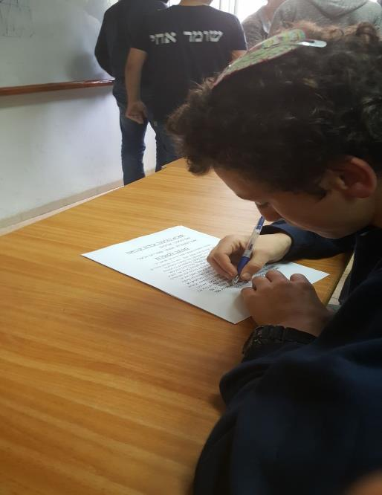
מיזם הקריאה
תלמידים מכיתה י ממליצים למורים בצוות על קריאת ספרים
Notes:
הערה: כדי לשנות תמונות בשקופית זו, בחר תמונה ומחק אותה. לאחר מכן לחץ על סמל הוספת התמונה
במציין המיקום כדי להוסיף תמונה משלך.

